Slide 1
Трудовая родословная моей семьи

Slide 2
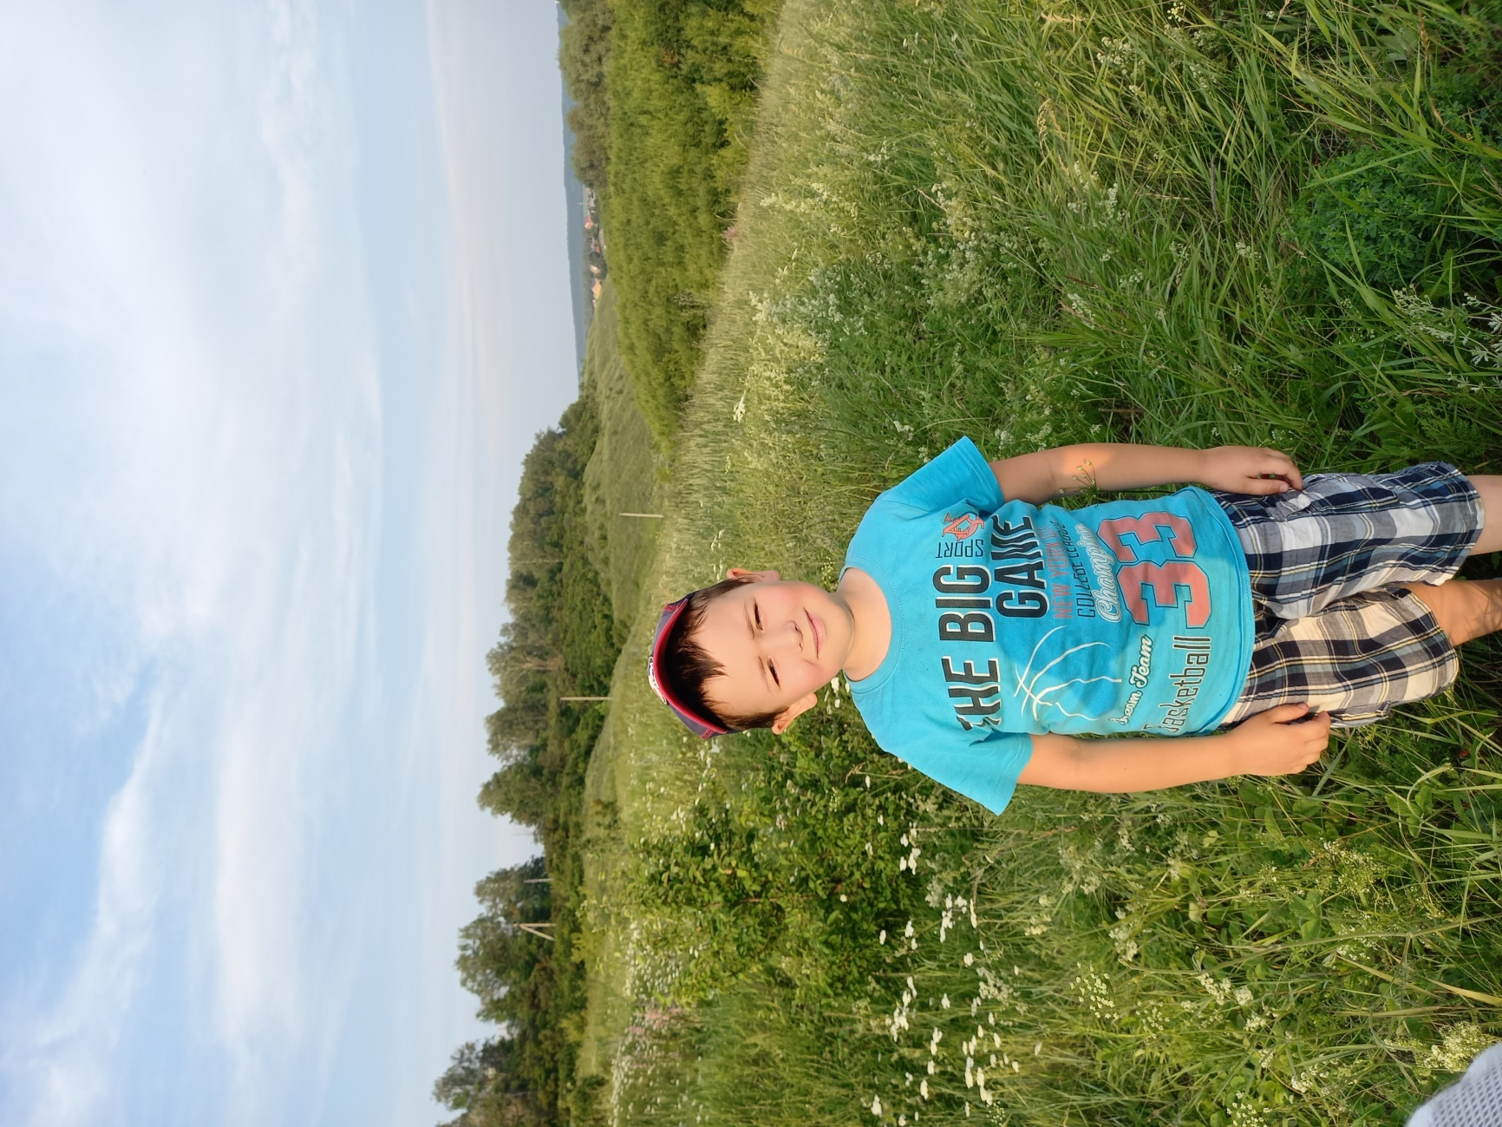

Я-Измайлов Ризван Рамилевич. Мне 8 лет. Хочу рассказать вам о своей любимой семье.

Slide 3
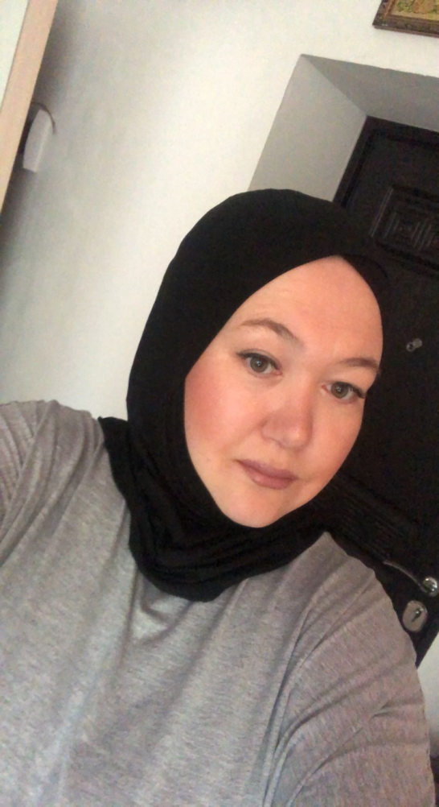
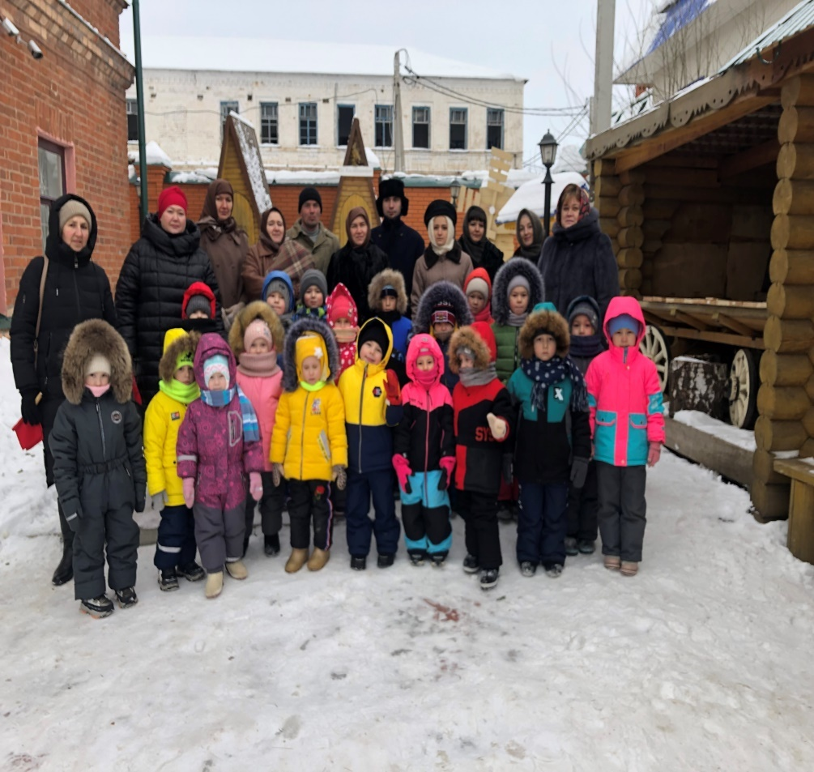
Моя мама- Измайлова Фарида Мидхатовна. Работает в Детском саду №2 «Чулпан», тьютором. У нее очень сложная и ответственная работа.

Slide 4
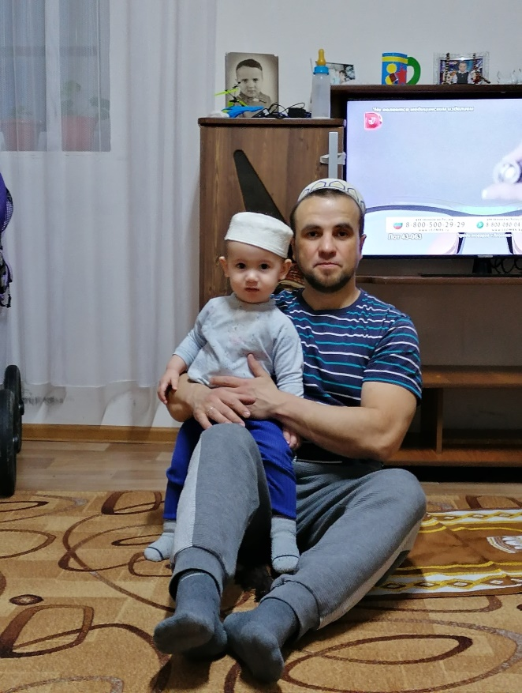
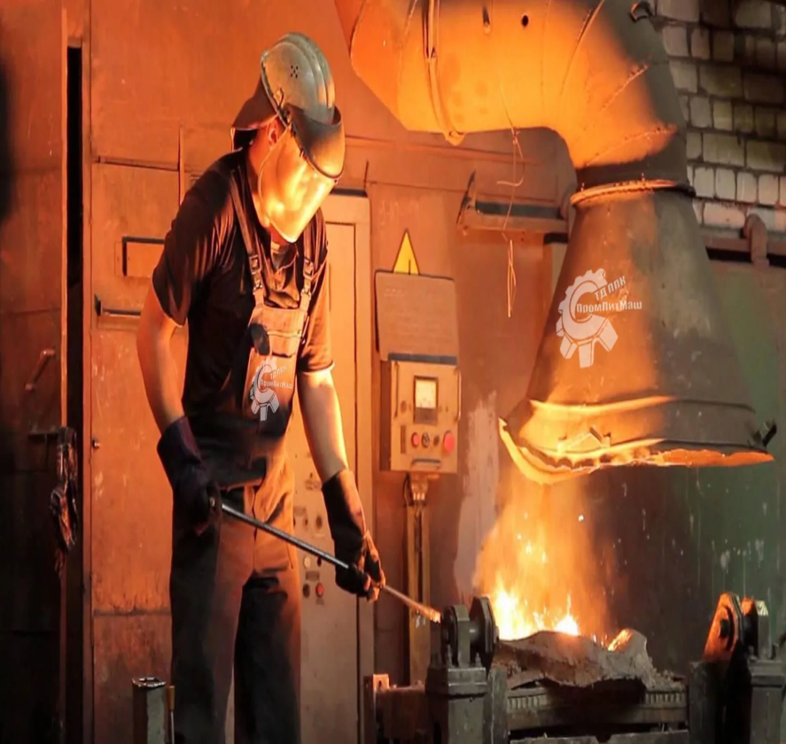
Папа- Измайлов Рамиль Фагимович. Он работает на заводе металлопосуды. Печник. Делают качественные кастрюли, сковородки.

Slide 5
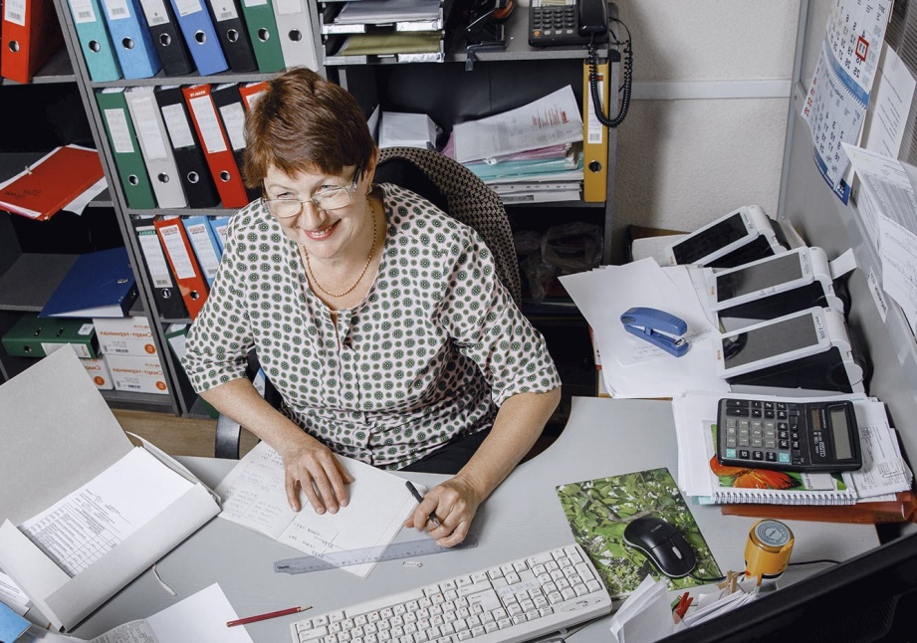
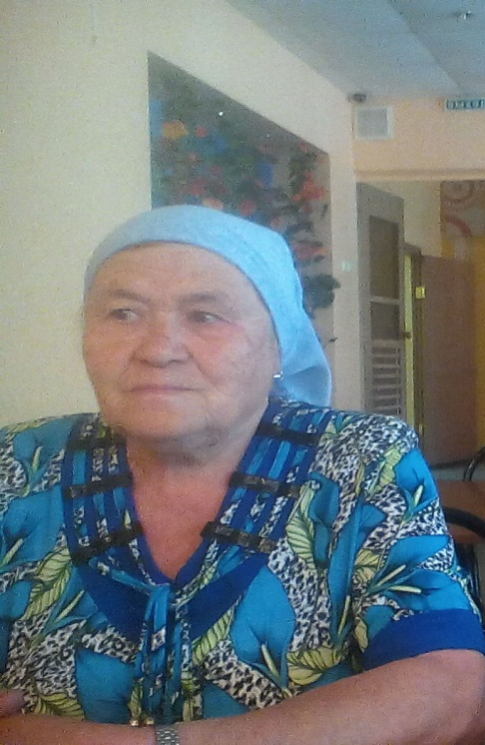
Моя любимая бабушка- Альфия Гиниатовна. В настоящее время она пенсионерка. Радует нас к нашему приходу вкусной едой и своей улыбкой. А работала она в Росгосстрахе. Специалистом.

Slide 6
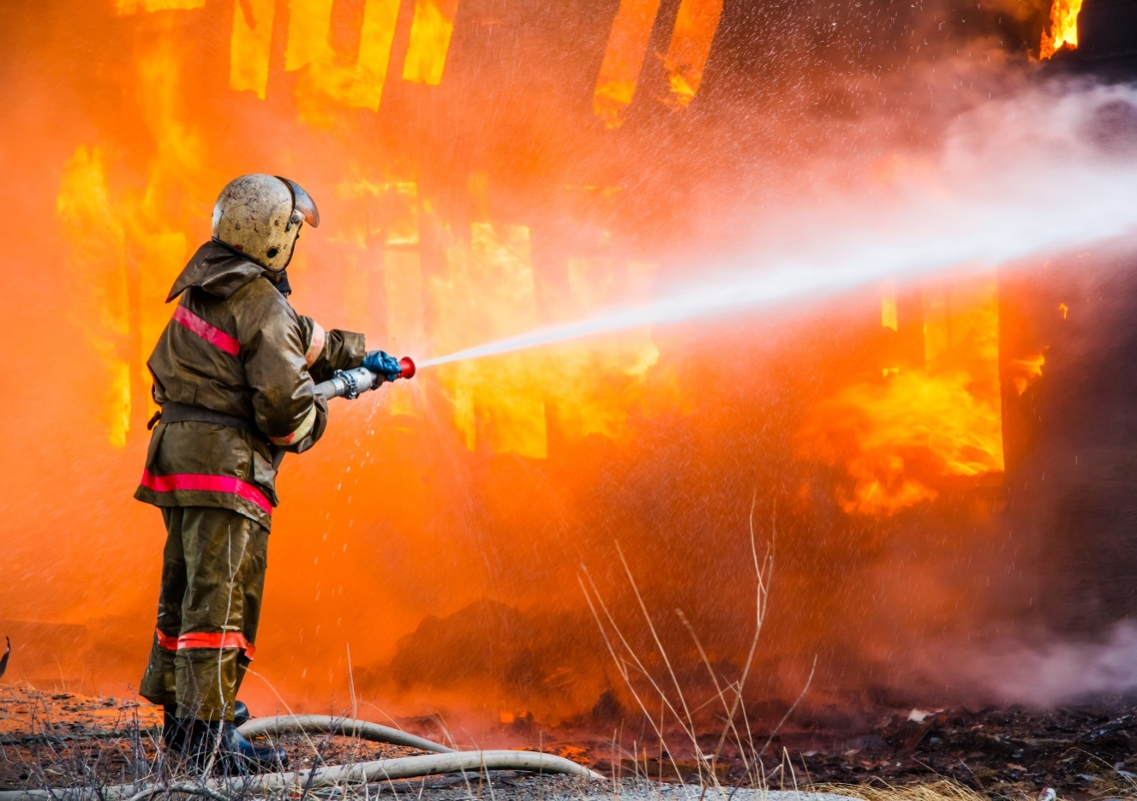
Мой дедушка - Мидхат Хамитович. Был самым лучшим пожарником. Как мне рассказывала мама, он был героем. Но к большому сожалению я не смог его увидеть. Хорощо, что есть фотографии.

Slide 7
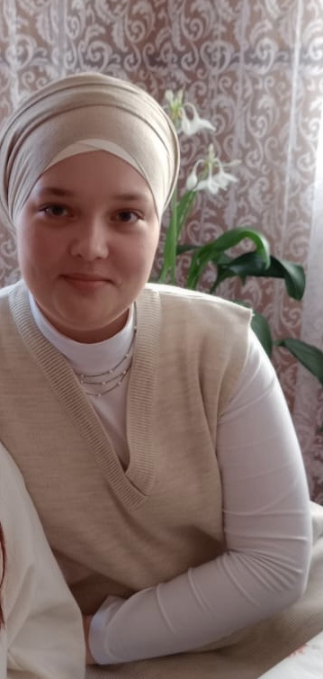
Моя сестра- Лейсан. Она работает в городе Ижевск, акушером.

Slide 8
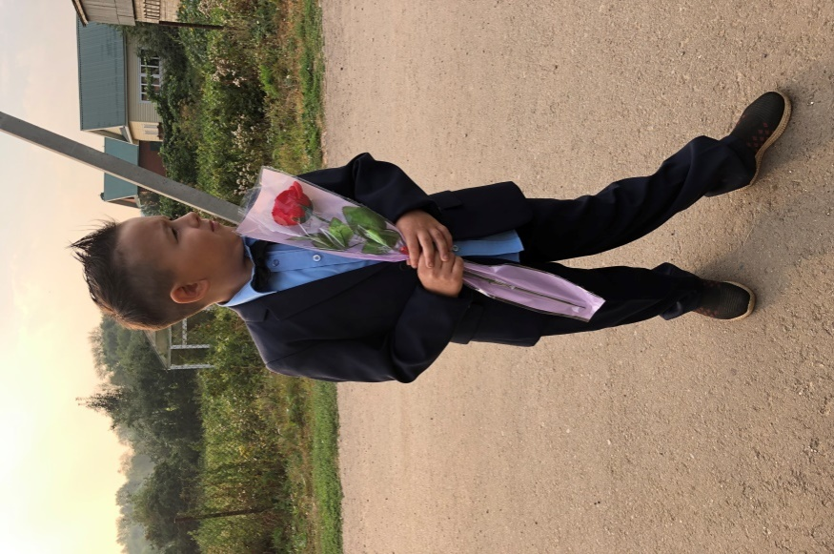
Вот эта моя семья.
Самая хорошая, самая дружная!
В моей семье есть: воспитатель, специалист, печник, пожарник, врач.
Если Вы у меня спросите, кем хочу стать я? На этот вопрос я пока вам не отвечу. Но ооочень люблю петь. И мое пение нравится многим.

Slide 9
СПАСИБО ЗА ВНИМАНИЕ!

